Slide 1
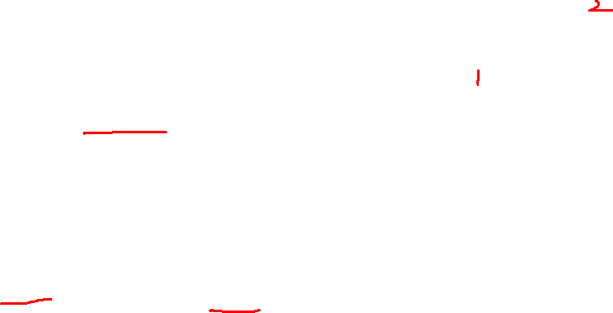
2.3.1 空间固定坐标系中的二体轨道
Notes:
最后速度矢量由轨道公式计算

Slide 2
坐标系的转换
O−X′Y′Z′ 是质心坐标系
O−XYZ 是固定参考系。
从质心坐标系转换到固定参考系（或反之）是常见的操作，因为这样可以简化计算，尤其是在处理双体问题时。在质心坐标系中，系统的总动量为零，这使得运动方程变得更简单。而在固定参考系中，可以更容易地与远处的观测点进行比较和观测数据的整合。

Slide 3

2.3.1 空间固定坐标系中的二体轨道

Slide 4
2.3.1 空间固定坐标系中的二体轨道

Slide 5
2.3.1 空间固定坐标系中的二体轨道

Slide 6
2.3.1 空间固定坐标系中的二体轨道

Slide 7
2.3.1 空间固定坐标系中的二体轨道

Slide 8
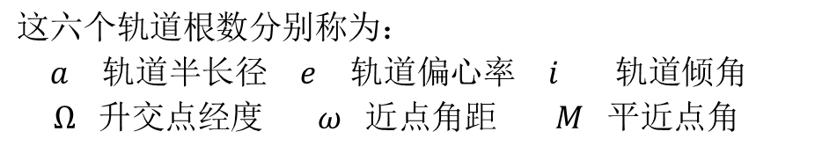
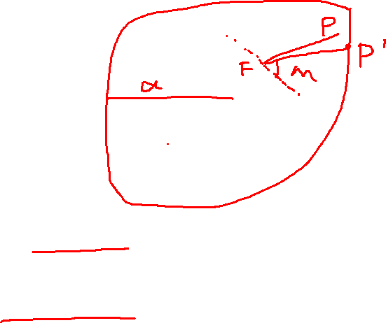
2.3.1 空间固定坐标系中的二体轨道
$$这六个轨道根数分别称为： \\ \begin{matrix}a 轨道半长径 & e 轨道偏心率 & i 轨道倾角 \\ Ω 升交点经度 & ω 近点角距 & M 平近点角\end{matrix}$$

Slide 9
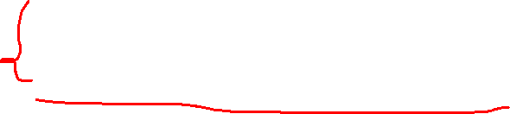
2.3.2 轨道计算
利用上述公式，可以从轨道根数出发计算某天体的位置与速度, 这一过程称为星历表计算. 反之, 从观测到的天体位置速度数据出发, 计算轨道根数的过程则称为轨道计算.
星历表计算
轨道根数
观测资料
轨道计算
在星历表计算时，往往会要用偏近点角计算位置和坐标，我们写出用偏近点角表示的位置和坐标如下

Slide 10
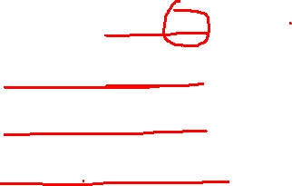
2.3.2 轨道计算
轨道计算

Slide 11
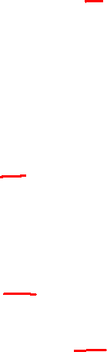
2.3.2 轨道计算
M=E−esinE

Slide 12
2.3.2 轨道计算
计算各轨道根数可以有其他的过程及公式。

Slide 13
2.3.2 轨道计算

Slide 14
2.3.3 质心坐标系中的二体轨道

Slide 15
2.3.3 质心坐标系中的二体轨道

Slide 16
2.3.3 质心坐标系中的二体轨道

Slide 17
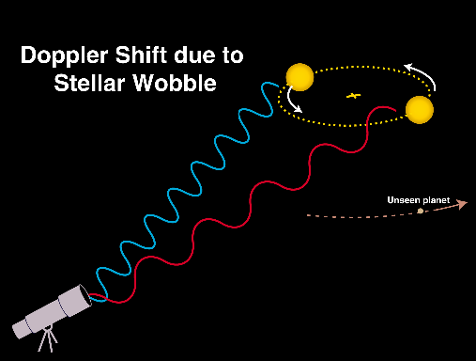
2.3.3 质心坐标系中的二体轨道
行星与中心天体的相互绕转运动将导致二者围绕共同质心的运动，利用二体运动的这一特点，可以发现太阳系外的行星

Slide 18
多普勒方法测恒星视向速度
2.3.3 质心坐标系中的二体轨道
sky
Notes:
P=a(1-e^2), p=h^2 / \mu
x,y,z方向定义时，x方向定义为向北，并假设它就是两个平面的交线方向，因为径向速度法无法确定交线方向，z方向背离观测者。
此时注意\omega从x方向量起。

Slide 19
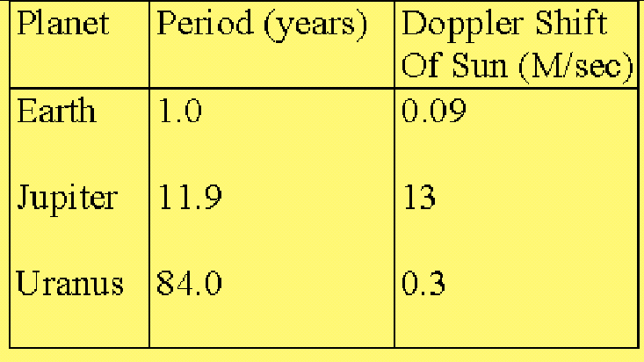
2.3.3 质心坐标系中的二体轨道
http://astro.unl.edu/naap/esp/animations/radialVelocitySimulator.html
Notes:
应该注意到，公式当中的f是时间的函数

Slide 20
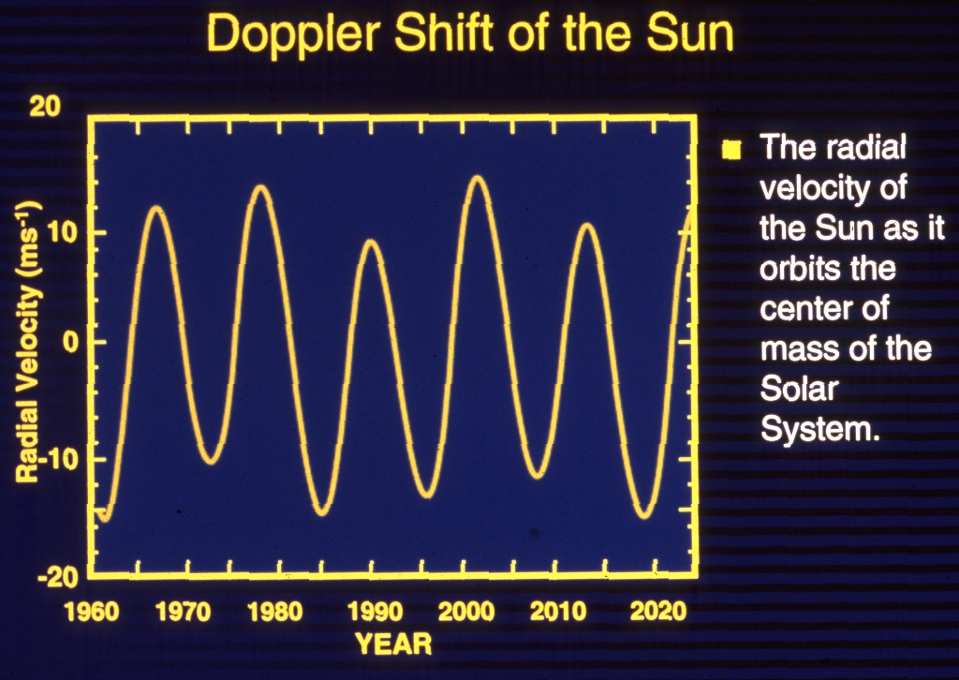
2.3.3 质心坐标系中的二体轨道
因行星的存在和运动，造成太阳的运动。最大幅度约为13米/秒。
地面通过多普勒频移测量速度时，要减去观测者自身运动速度的影响。
太阳自行线速度：
220,000m/s.
地球公转线速度：
29,790m/s.
地球自转线速度（赤道处）：
465m/s.
绕地月系质心的线速度：
13m/s .
Notes:
除速度大小外还需考虑速度方向！

Slide 21
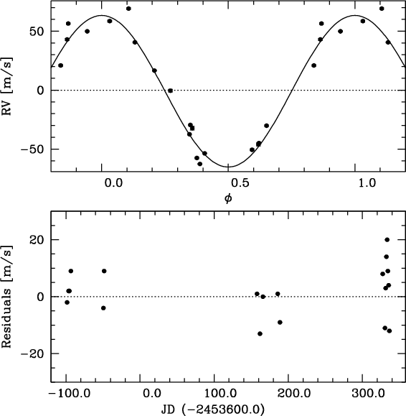
2.3.3 质心坐标系中的二体轨道
单行星系统的例子
HD 102195
该视向速度变化由一个轨道周期为4.1天的圆轨道上的行星运动引起.
上图已将多个周期内观测到的数据点都叠加到一个轨道周期内.其横坐标为周期相位; 纵坐标为视向速度;实线是拟合计算的视向速度.
下图则显示了观测的视向速度值和最佳拟合之间的偏差(O–C),横坐标为儒略日.

Slide 22
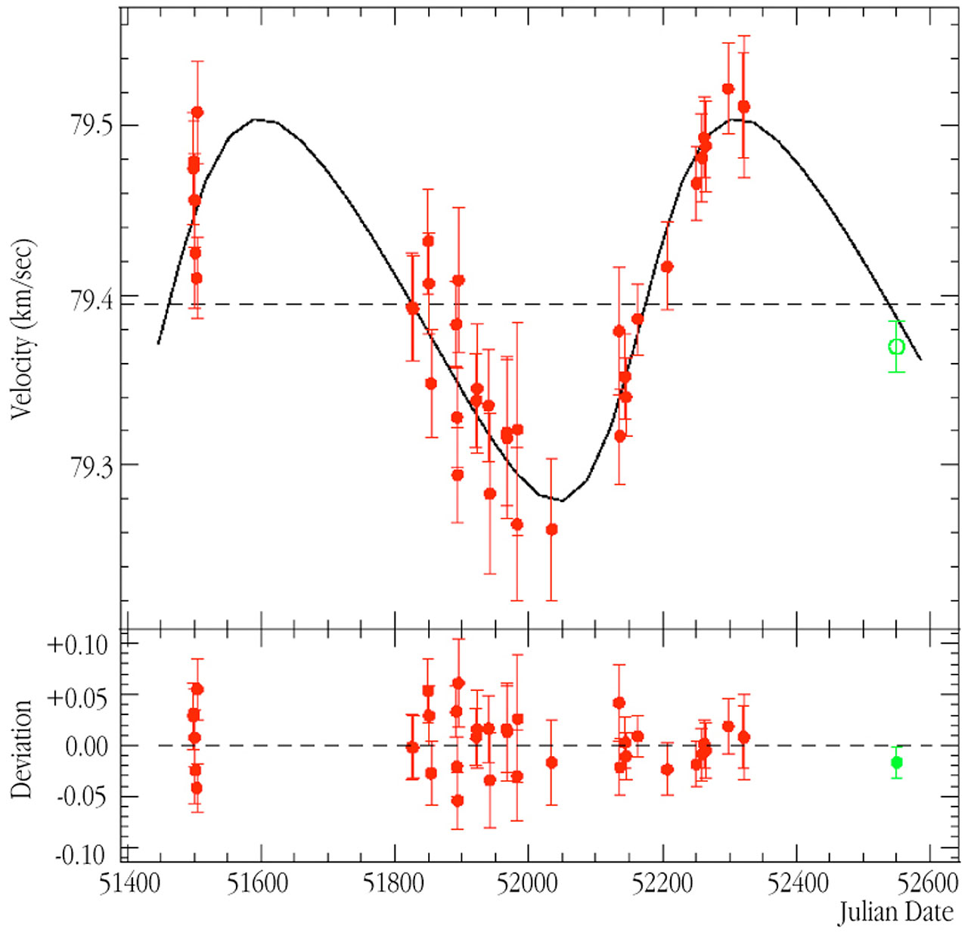
2.3.3 质心坐标系中的二体轨道
单行星系统的例子
HD 47536
该视向速度曲线由一个轨道周期为712天的行星运动引起,它的轨道偏心率较大.
横坐标为 JD–2400000; 纵坐标为视向速度;同时显示了测量误差;实线是拟合计算的视向速度.
下图则显示了观测到的视向速度值和最佳拟合之间的偏差（O–C）,平均大约 25米/秒.
注：更多的观测资料表明，该系统中至少有两颗行星，周期也不是712天！

Slide 23
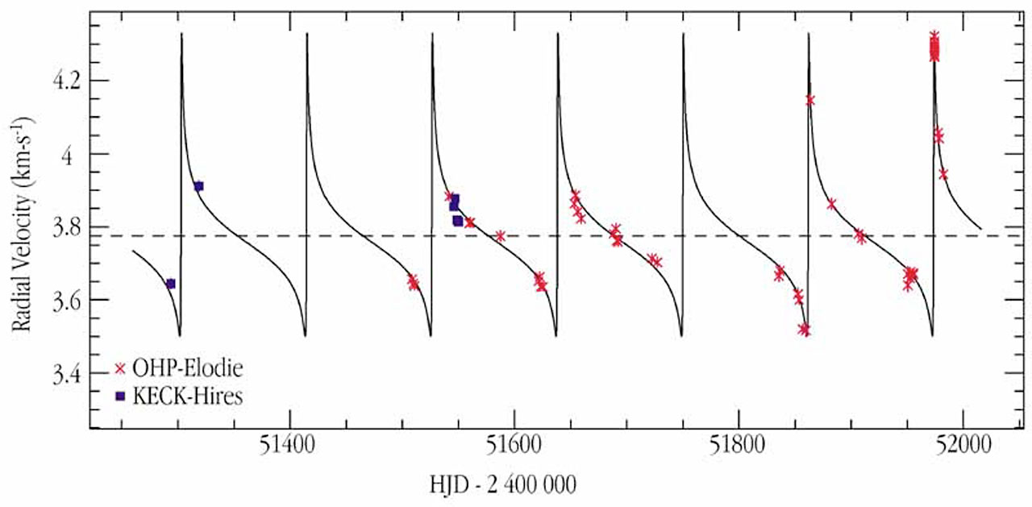
2.3.3 质心坐标系中的二体轨道
单行星系统的例子
HD 80606
该视向速度由一个轨道周期为111.5天、高轨道偏心率、大约4倍木星质量的行星运动引起.
横坐标为 JD–2400000; 纵坐标为视向速度;不同颜色的点表示来源于不同望远镜的数据;实线是拟合计算的视向速度.
a | 0.453±0.015AU
e | 0.9336±0.0002
P | 111.436±0.003 d
i | 89.285±0.023°
τ | JD2,454,424.857±0.05

Slide 24
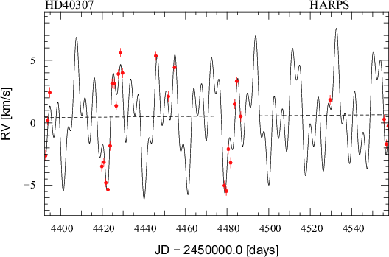
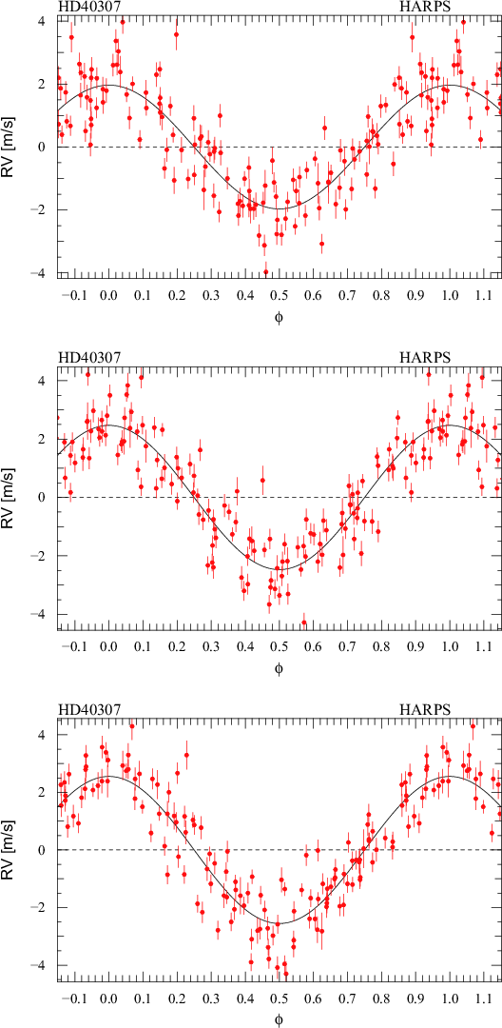
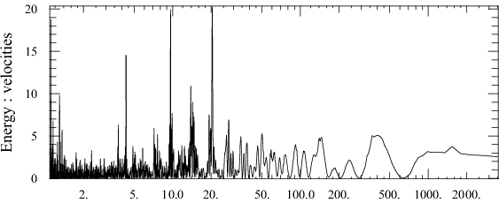
2.3.3 质心坐标系中的二体轨道
多行星系统的例子
2008年该系统中发现三颗行星。2012年，更多的数据和更多的分析再次发现三颗行星。
HD 40307
该视向速度主要由三个轨道周期分别为4.2天、9.6天和20.5天的行星运动引起. 对视向速度的傅里叶分析给出非常清晰的峰.
Planet | Mass (M⊕) | a (AU) | Period (days) | e
b | 4.0 | 0.0468 | 4.3123 | 0.20
c | 6.6 | 0.0799 | 9.6184 | 0.06
d | 9.5 | 0.1321 | 20.432 | 0.07
e | 3.5 | 0.1886 | 34.62 | 0.15
f | 5.2 | 0.247 | 51.76 | 0.02
g | 7.1 | 0.600 | 197.8 | 0.29
Clear peaks are evident for the first three planets.
左图是观测数据、三颗行星拟合曲线、傅里叶分析;右图为三个Kepler轨道(去除其他两颗行星效果)的拟合效果.

Slide 25
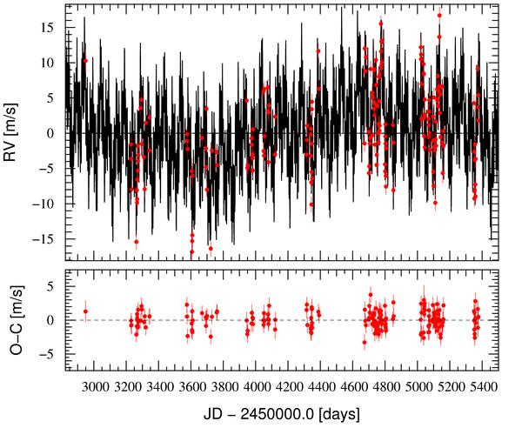
2.3.3 质心坐标系中的二体轨道
视向速度法发现的多行星的系统 HD 10180
上图为HD 10180的视向速度测量（红点）及包含七个行星的动力学模拟。
下图为模拟结果和观测数据之差。
注：第七个行星有待进一步证实

